Slide 1
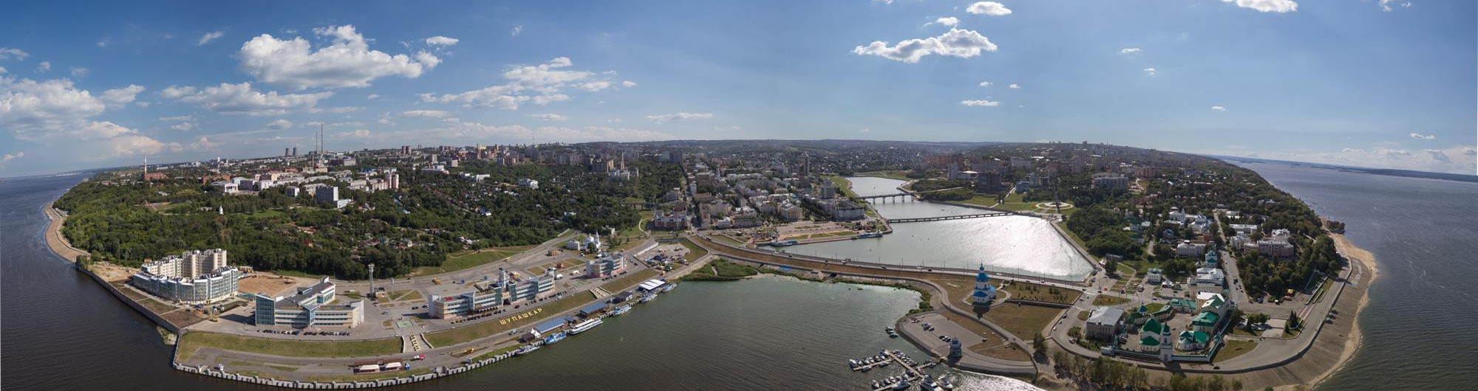

Контроль и надзор за деятельностью
в туристской индустрии
Заместитель министра экономического развития и имущественных отношений Чувашской Республики
О.Е. Рассанова
13.02.2025 г.
Notes:
Добрый день уважаемые участники круглого стола!

Slide 2

КЛАССИФИКАЦИЯ КОЛЛЕКТИВНЫХ СРЕДСТВ РАЗМЕЩЕНИЯ
ст. 5.1 ФЗ № 436-ФЗ
Предоставление средствами размещения, сведения о которых не включены в реестр КСР, услуг средства размещения, гостиничных услуг, а также использование в рекламе, названии средства размещения и деятельности, связанной с использованием средства размещения, типа и (или) категории, не соответствующей типу и (или) категории средства размещения, указанным в реестре КСР, запрещается
ФЗ от 30.11.2024 № 436-ФЗ
«О внесении изменений в Федеральный закон «Об основах туристской деятельности в Российской Федерации»
Ст. 44 ФЗ
«Об общих принципах организации публичной власти в субъектах Российской Федерации»
Notes:
ФЗ № 436-ФЗ внесены изменения в ФЗ «Об основах туристской деятельности в РФ», ст. 44 ФЗ «Об общих принципах организации публичной власти в субъектах
РФ» .
Ключевое нововведение, которое затронет сферу туризма, - изменение подходов к классификации средств размещения.
Согласно ст. 5.1. ФЗ № 436-ФЗ, ЗАПРЕЩАЕТСЯ:
предоставление средствами размещения, сведения о которых не включены в реестр КСР, услуг средства размещения, гостиничных услуг;
использование в рекламе, названии средства размещения и деятельности, связанной с использованием средства размещения, типа и (или) категории, не
соответствующей типу и (или) категории средства размещения, указанным в реестре КСР.
Таким образом, введена обязательная классификация всех коллективных средств размещения, за исключением
детских лагерей, крестьянских фермерских хозяйств, социальных и реабилитационных учреждений, медицинских организаций (кроме – санаториев), средств размещения
религиозных организаций, специального жилого фонда

Slide 3



ПОЛЕЗНАЯ ИНФОРМАЦИЯ
Актуальная информация размещена на сайте Росаккредитации https://fsa.gov.ru/
обучающие презентации
обязательные требования
техническая поддержка
5
Notes:
Все средства размещения будут проходить двухэтапную процедуру классификации и включаться в реестр.
Первый этап – это самостоятельное включение средства размещения в реестр на основании самооценки – для этого на сайте Росаккредитации создан специальный чек-лист.
Уважаемые владельцы коллективных средств размещения просим ознакомиться, сохранив себе куар-код, представленный на слайде, для самостоятельной работы
на сайте Росаккредитации.
Второй этап - проведение оценки на соответствие «звездам» – этот этап добровольный и здесь уже оценку проводят эксперты аккредитованных организаций.
Вся процедура будет проходить в специальной системе Инспектор.
Обращаю внимание: пройти классификацию и попасть в реестр теперь смогут и глэмпинги. Для них не предусмотрена звездность.
Ответственный орган – Росаккредитация, в Чувашской Республике – это союз «Торгово-промышленная палата Чувашской Республики».

Slide 4
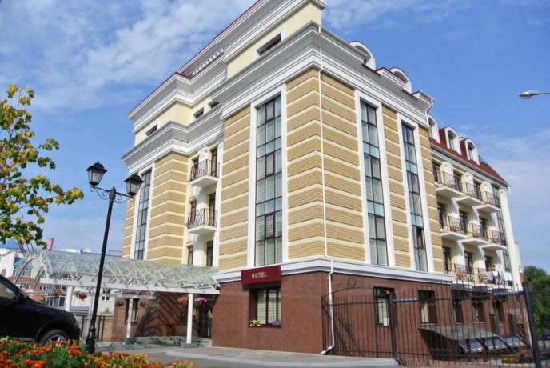

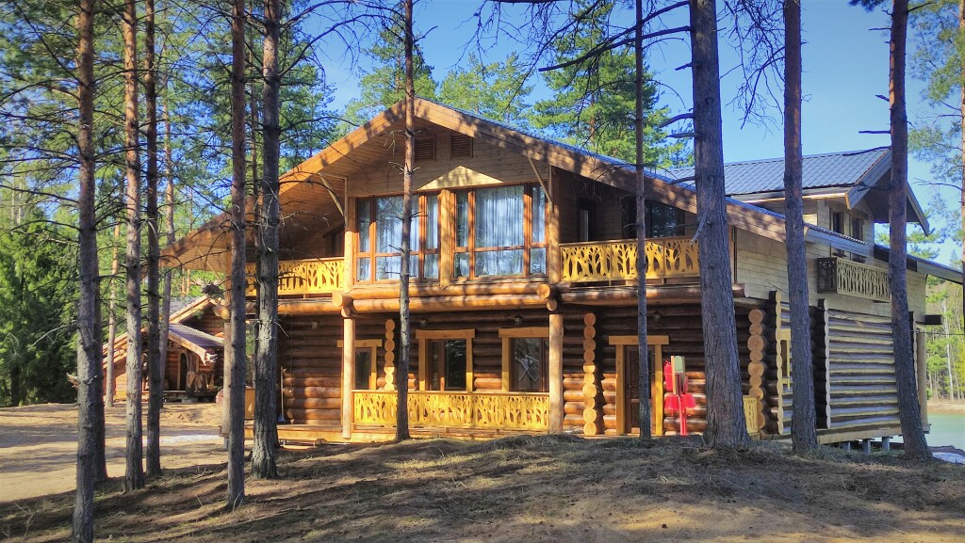
ст. 5.1 ФЗ № 436-ФЗ
Приостановление, возобновление или прекращение действия классификации средства размещения осуществляется органом государственной власти субъекта РФ, уполномоченным на осуществление регионального государственного контроля (надзора) в сфере туристской индустрии
ОБЯЗАТЕЛЬНЫЙ РЕГИОНАЛЬНЫЙ ГОСУДАРСТВЕННЫЙ КОНТРОЛЬ
(НАДЗОР) В СФЕРЕ ТУРИСТСКОЙ
ИНДУСТРИИ
Предметы контроля
требования к средствам размещения
требования к классифицированным горнолыжным трассам, пляжам
требования к экскурсоводам (гидам) и гидам-переводчикам
требования к инструкторам-проводникам
Notes:
В соответствии с данным Федеральным законом на Минэкономразвития Чувашии возлагаются полномочия по организации и осуществлению регионального государственного контроля (надзора) в сфере туристской индустрии.
Предметом контроля является соблюдение требований к коллективным средствам размещения, горнолыжным трассам и пляжам; экскурсоводам (гидам) и гидам-переводчикам.
Введение регионального контроля и надзора за деятельностью в туристской сфере поможет значительно улучшить предоставляемые услуги в сфере туризма, а потребителям услуг быть уверенными в их качестве.
На сегодня в Чувашской Республике функционирует 147 коллективных средств размещения, в том числе 70 классифицированных средств размещения, 14 санаторно-курортных организаций, 9 пляжей.

Slide 5




















ПРЕДМЕТ КОНТРОЛЯ И НАДЗОРА
наличие средства размещения в реестре КСР;
соответствие средства размещения требованиям к типу средства размещения;
соответствие средства размещения типу и (или) типу и категории, указанным в реестре КСР;
соответствие информации на сайтах о средстве размещения реестру, проверка ссылки на запись о средстве размещения в реестре;
соответствие типа и (или) категории средства размещения в рекламе информации в реестре;
соблюдение установленных правил оказания гостиничных услуг, услуг средств размещения
Notes:
В рамках регионального контроля и надзора за деятельностью в туристской сфере Минэкономразвития Чувашии будет осуществляться следующая работа:
- проверка наличия сведений о средстве размещения в реестре КСР;
- проверка соответствия средства размещения требованиям к соответствующему типу средства размещения;
- проверка соответствия средства размещения типу, категории, указанным в Реестре;
- проверка соответствия информации на сайтах о средстве размещения реестру, а также проверка наличия ссылки на запись о средстве размещения в реестре;
- проверка соответствия заявленного типа и категории средства размещения действительности;
- проверка соответствия типа и категории средства размещения в рекламе информации в реестре;
- проверка соблюдения установленных правил оказания гостиничных услуг;
- проверка соответствия категории горнолыжной трассы или пляжа заявленной категории в реестре;
- проверка соответствия информации о категории горнолыжной трассы или пляжа в рекламе и названии информации в реестре.;

Slide 6
ПРЕДМЕТ КОНТРОЛЯ И НАДЗОРА
наличие средства размещения в реестре КСР;
соответствие средства размещения требованиям к типу средства размещения;
соответствие средства размещения типу и (или) типу и категории, указанным в реестре КСР;
соответствие информации на сайтах о средстве размещения реестру, проверка ссылки на запись о средстве размещения в реестре;
соответствие типа и (или) категории средства размещения в рекламе информации в реестре;
соблюдение установленных правил оказания гостиничных услуг, услуг средств размещения
Notes:
В рамках регионального контроля и надзора за деятельностью в туристской сфере Минэкономразвития Чувашии будет осуществляться следующая работа:
- проверка наличия сведений о средстве размещения в реестре КСР;
- проверка соответствия средства размещения требованиям к соответствующему типу средства размещения;
- проверка соответствия средства размещения типу, категории, указанным в Реестре;
- проверка соответствия информации на сайтах о средстве размещения реестру, а также проверка наличия ссылки на запись о средстве размещения в реестре;
- проверка соответствия заявленного типа и категории средства размещения действительности;
- проверка соответствия типа и категории средства размещения в рекламе информации в реестре;
- проверка соблюдения установленных правил оказания гостиничных услуг;
- проверка соответствия категории горнолыжной трассы или пляжа заявленной категории в реестре;
- проверка соответствия информации о категории горнолыжной трассы или пляжа в рекламе и названии информации в реестре.;

Slide 7
ПРАВА КОНТРОЛЬНОГО (НАДЗОРНОГО) ОРГАНА
выдавать предписание об устранении нарушений обязательных требований, выявленных в ходе выездного обследования или наблюдения;
выдавать предписание владельцу агрегатора информации об услугах, владельцу сервиса объявлений о незамедлительном прекращении распространения информации о предоставляемых услугах средства размещения (гостиничных услугах);
в случае выявления несоответствия средства размещения требованиям к категории, указанной в реестре КСР, направлять в организацию, осуществляющую классификацию в сфере туристской индустрии, информацию с запросом о предоставлении сведений о принятых мерах, направленных на устранение;
принимать решения о приостановлении, возобновлении действия классификации средства размещения, а также о прекращении действия классификации средства размещения (об исключении сведений о средстве размещения из реестра классифицированных средств размещения);
Notes:
Контрольный (надзорный) орган наряду с решениями, принимаемыми по результатам контрольных (надзорных) мероприятий в соответствии с Федеральным от 31 июля 2020 года N 248-ФЗ "О государственном контроле (надзоре) и муниципальном контроле в Российской Федерации", вправе:
выдавать предписание об устранении нарушений обязательных требований, выявленных в ходе выездного обследования или наблюдения;
выдавать предписание владельцу агрегатора информации об услугах, владельцу сервиса объявлений о незамедлительном прекращении распространения информации о предоставляемых услугах средства размещения (гостиничных услугах);
в случае выявления несоответствия средства размещения требованиям к категории, указанной в реестре КСР, направлять в организацию, осуществляющую классификацию в сфере туристской индустрии, информацию с запросом о предоставлении сведений о принятых мерах, направленных на устранение;
принимать решения о приостановлении, возобновлении действия классификации средства размещения, а также о прекращении действия классификации средства размещения (об исключении сведений о средстве размещения из реестра классифицированных средств размещения);

Slide 8
ПРАВА КОНТРОЛЬНОГО (НАДЗОРНОГО) ОРГАНА
выдавать предписание владельцу агрегатора информации об услугах, владельцу сервиса объявлений о незамедлительном прекращении распространения информации о предоставляемых услугах средства размещения (гостиничных услугах);
в случае выявления несоответствия средства размещения требованиям к категории средств размещения, указанной в реестре классифицированных средств размещения, направлять в организацию, осуществляющую классификацию в сфере туристской индустрии, соответствующую информацию с запросом о предоставлении сведений о принятых мерах, направленных на устранение несоответствия средства размещения указанным требованиям, в том числе о проведении внепланового подтверждения соответствия средства размещения требованиям к присвоенной категории средства размещения;
принимать решения о приостановлении, возобновлении действия классификации средства размещения, а также о прекращении действия классификации средства размещения (об исключении сведений о средстве размещения из реестра классифицированных средств размещения)/
Notes:
выдавать предписание владельцу агрегатора информации об услугах, владельцу сервиса объявлений о незамедлительном прекращении распространения информации о предоставляемых услугах средства размещения (гостиничных услугах);
в случае выявления несоответствия средства размещения требованиям к категории средств размещения, указанной в реестре классифицированных средств размещения, направлять в организацию, осуществляющую классификацию в сфере туристской индустрии, соответствующую информацию с запросом о предоставлении сведений о принятых мерах, направленных на устранение несоответствия средства размещения указанным требованиям, в том числе о проведении внепланового подтверждения соответствия средства размещения требованиям к присвоенной категории средства размещения;
принимать решения о приостановлении, возобновлении действия классификации средства размещения, а также о прекращении действия классификации средства размещения (об исключении сведений о средстве размещения из реестра классифицированных средств размещения);

Slide 9
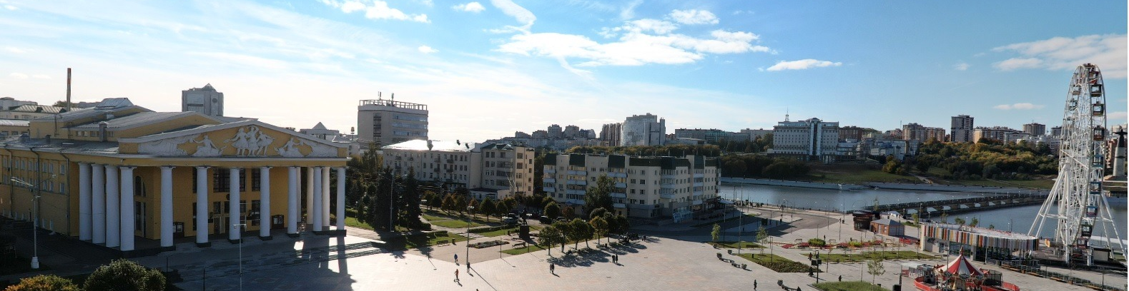
РЕГИОНАЛЬНЫЙ ГОСУДАРСТВЕННЫЙ
КОНТРОЛЬ (НАДЗОР)
ПРОВЕРОЧНЫЕ МЕРОПРИЯТИЯ
ВЫЕЗДНЫЕ РЕЙДЫ
ПРЕДПИСАНИЯ
РЕШЕНИЕ О ПРИОСТАНОВЛЕНИИ ДЕЙСТВИЯ КЛАССИФИКАЦИИ СРЕДСТВ РАЗМЕЩЕНИЯ
Notes:
По итогам проверочных мероприятий (законом предусмотрены выездные рейды) составляются акты контрольного (надзорного) мероприятия, в случае выявления нарушений –
предписания об устранении выявленных нарушений, принимаются соответствующие решения.
Данные проверок будут переданы в Прокуратуру Чувашской Республики и Управление Федеральной налоговой службы по Чувашской Республике.

Slide 10

ОСНОВАНИЯ ДЛЯ ПРИОСТАНОВЛЕНИЯ ДЕЙСТВИЯ
КЛАССИФИКАЦИИ СРЕДСТВА РАЗМЕЩЕНИЯ
НА СРОК НЕ БОЛЕЕ 30 ДНЕЙ
возникновение обстоятельств, которые приводят к несоответствию средства размещения требованиям к типу сред-ства размещения, устранение которых возможно в период приостановления действия классификации
выявление в документах и (или) сведениях, представленных при классификации, недостоверной информации
поступление информации о несоответ-ствии требованиям законодательства РФ сведений о средстве размещения, а также документов и сведений, подтверждающих соответствие средства размещения требованиям к типу средств размещения
выявление обстоятельств по итогам контрольных (надзорных) мероприятий в рамках регионального государственного контроля (надзора)
неосуществление планового подтверждения соответствия типу средства размещения.
Notes:
Основанием для приостановления действия классификации средства размещения являются:
- выявление в документах и (или) сведениях, представленных владельцем средства размещения при классификации средства размещения, недостоверной информации;
- поступление информации федерального органа исполнительной власти, уполномоченного Правительством РФ на проведение аккредитации организаций, осуществляющих
классификацию в сфере туристской индустрии, о несоответствии требованиям законодательства РФ сведений о средстве размещения, а также документов и (или) сведений,
подтверждающих соответствие средства размещения требованиям к типу средств размещения, содержащихся в реестре КСР;
- возникновение обстоятельств, которые приводят к несоответствию средства размещения требованиям к типу средства размещения, устранение которых возможно в период
приостановления действия классификации средства размещения;
- выявление обстоятельств региональным контрольно-надзорным органом по итогам контрольных (надзорных) мероприятий в рамках регионального государственного
контроля (надзора);
Неосуществление владельцем средства размещения планового подтверждения соответствия типу средства размещения.
ВАЖНО: Действие присвоенной категории средства размещения приостанавливается на срок не более 30 дней.
Владелец средства размещения в течение срока приостановления вправе предоставлять услуги средства размещения, гостиничные услуги с обязательным
информированием потребителей о приостановлении действия категории.
В предписанный срок владелец средства размещения обязан устранить обстоятельства, послужившие основанием для приостановления действия присвоенной
категории средства размещения.

Slide 11
ОСНОВАНИЯ ДЛЯ ПРЕКРАЩЕНИЯ ДЕЙСТВИЯ
КЛАССИФИКАЦИИ СРЕДСТВА РАЗМЕЩЕНИЯ
прекращение владельцем средства размещения деятельности в соответствии с законодательством РФ
несоответствие средства размещения требованиям к типу средства размещения, указанному в реестре
неустранение обстоятельств, послуживших основанием для приостановления действия классификации средства размещения, в предусмотренные сроки
поступление заявления владельца средства размещения о прекращении деятельности по предоставлению услуг средства размещения, гостиничных услуг
Notes:
Основанием для прекращения действия классификации средства размещения является:
- несоответствие средства размещения требованиям к типу средства размещения, указанному в реестре КСР;
- неустранение владельцем средства размещения обстоятельств, послуживших основанием для приостановления действия классификации средства размещения, в
установленные сроки;
- прекращение владельцем средства размещения деятельности в соответствии с законодательством РФ о государственной регистрации юридических лиц и ИП;
- поступление в орган государственной власти субъекта РФ, уполномоченный на осуществление регионального государственного контроля (надзора) в сфере туристской
индустрии, заявления владельца средства размещения о прекращении деятельности по предоставлению услуг средства размещения, гостиничных услуг.

Slide 12
ПРЕКРАЩЕНИЕ ДЕЙСТВИЯ ПРИСВОЕННОЙ КАТЕГОРИИ КСР
ЗАПРЕЩЕНО
размещать информацию о предоставлении гостиничных услуг в сети «Интернет»
предоставлять возможность приобретения гостиничных услуг в сети «Интернет»
Распространять информацию о предоставлении гостиничных услуг в сети «Интернет»
ОБЯЗАТЕЛЬСТВА
доведение информации о предоставлении гостиничных услуг ДО ПОТРЕБИТЕЛЯ в сети «Интернет»
проверка наличия ссылки в сети «интернет» на запись в реестре КСР
Notes:
Если у КСР прекращено действие присвоенной категории, то:
Размещение информации о предоставлении услуг средства размещения, гостиничных услуг, в том числе в информационно-телекоммуникационной сети "Интернет", включая агрегаторы информации об услугах, сервисы
размещения объявлений, социальные сети, осуществляется с обязательным указанием идентификационного номера средства размещения, присвоенного в реестре классифицированных средств размещения, а также ссылки
в информационно-телекоммуникационной сети "Интернет" на запись в реестре классифицированных средств размещения, содержащую сведения о средстве размещения.
Владелец агрегатора информации об услугах, владелец сервиса размещения объявлений доводят до сведения потребителей информацию, предусмотренную частью двадцать второй настоящей статьи, путем обеспечения
указания в информации о предоставлении услуг средства размещения, гостиничных услуг на сайте владельца агрегатора информации об услугах или владельца сервиса размещения объявлений в информационно
телекоммуникационной сети "Интернет" представленной владельцем средства размещения ссылки в информационно-телекоммуникационной сети "Интернет" на запись в реестре классифицированных средств размещения,
содержащую сведения о средстве размещения.
Владелец агрегатора информации об услугах, владелец сервиса размещения объявлений обязаны обеспечить проверку наличия ссылки в информационно-телекоммуникационной сети "Интернет" на запись в реестре
классифицированных средств размещения, содержащую сведения о средстве размещения, а также соответствие сведений о средстве размещения, представленных в информации о предоставлении услуг средства
размещения, гостиничных услуг на сайте владельца агрегатора информации об услугах или владельца сервиса размещения объявлений в информационно-телекоммуникационной сети "Интернет", аналогичным сведениям
о средстве размещения, указанным в реестре классифицированных средств размещения.
Владелец агрегатора информации об услугах, владелец сервиса размещения объявлений:
не допускают указание в информации о предоставлении услуг средства размещения, гостиничных услуг на сайте владельца агрегатора информации об услугах или владельца сервиса размещения объявлений в
информационно-телекоммуникационной сети "Интернет" сведений о средстве размещения, не соответствующих аналогичным сведениям, указанным в реестре классифицированных средств размещения;
обязаны приостановить предоставление возможности приобретать услуги средства размещения, гостиничные услуги на сайте владельца агрегатора информации об услугах или владельца сервиса размещения объявлений в
информационно-телекоммуникационной сети "Интернет" в случае приостановления действия классификации средства размещения со дня приостановления действия классификации средства размещения до дня
возобновления действия классификации средства размещения;
обязаны прекратить распространение информации о предоставлении услуг средства размещения, гостиничных услуг в случае несоответствия сведений о средстве размещения, представленных в информации о
предоставлении услуг средства размещения, гостиничных услуг на сайте владельца агрегатора информации об услугах или владельца сервиса размещения объявлений в информационно-телекоммуникационной сети
"Интернет", аналогичным сведениям, указанным в реестре классифицированных средств размещения, в том числе на основании поступления соответствующей информации от органа по аккредитации, а также в случае
прекращения действия классификации средства размещения или на основании поступления предписания, указанного в статье 19.5 настоящего Федерального закона.

Slide 13
Контроль и надзор за деятельностью
в туристской индустрии
Заместитель министра экономического развития и имущественных отношений Чувашской Республики
О.Е. Рассанова
13.02.2025 г.

